Slide 1

AVON
The company for women

Slide 2
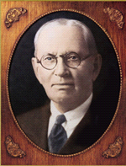
Д. Макконел 1855онд Нью – Йоркод төрсөн. Макконелл фермэд ажиллаж байсан ч бага наснаасаа шинжлэх ухаанд сонирхолтой байсан тиймээс хотдоо хангалттай боловсрол эзэмшин математикийн багш болсон. Гэвч олон жил ажиллаагүй учир нь бүхий л цагаараа нэг л зүйлийг боловсруулж байсан. Нэг удаа тэр өөрийгөө сорьж нэгэн номын хэвлэлийн газрыг байгуулсан.
Д. Макконел 1878 онд Чикаго руу нүүсэн ба өөрийнхөө бүхий л цагийг хэвлэлийн газартаа зориулдаг байсан нь тодорхой хэмжээний амжилтанд хүргэсэн.
Дэвид Макконелл

Slide 3
Д. Макконелл Чикагод маш хурдан үнэлэгдсэн ба түүний ажил эхлээд аль хэдийн 2 жил өнгөрөхөд тэрээр тив улсын гол диллер болсон байв. Харин хэвлэлийн газраа бүрэн манлайлж байсан ч тэр ерөнхий захиралд томилогдож байсангүй. Түүний ажил муугүй явж байсан ч үргэлж шинэ боломжийг хайж , ингэснээрээ ч худалдаагаа нэмэгдүүлж чадсан. Өнгөрсөн зууны 80 – аад онд тэр эмэгтэйчүүдэд зориулсан номондоо жижигхэн үнэртэй усыг үнэгүй бэлэг дагалдуулан гаргахаар шийдсэн ба дараа нь Макконелл ном, үнэртэй ус 2 –ыг тусад нь худалдааны агентлагт дамжууулан зарахаар шийдсэн.

Slide 4
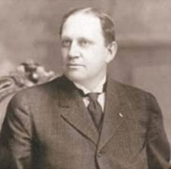
Avonны түүх
AVON компанийг АНУ-д 120 гаруй жилийн өмнө 28 настай номын худалдаачин Дэвид Макконел үүсгэн байгуулсан. Айл айлын хаалга тогшин номоо борлуулдаг байсан Д. Макконел гэрийн эзэгтэй нарын ном авах гол шалтгаан нь түүний номыг худалдан авсанд нь талархан бүсгүйчүүдэд бэлэглэдэг байсан сарнайн тосны үнэртэн болж байгааг нэгэн удаа анзаарсан юм.
Олж харсан зүйл нь түүнд олны таашаалд нийцсэн дээд зэргийн чанартай бүтээгдэхүүн үйлдвэрлэн, түүнийгээ итгэл даах, идэвх санаачлагатай хүмүүсийн өргөн хүрээтэй сүлжээгээр дамжуулан үйлдвэрлэгчээс шууд гэрт нь, үйлчлүүлэгчийн гарт хүргэх асар том бизнесээ эхлүүлэх санааг өгсөн юм.

Slide 5
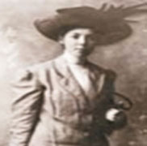
Дэлхийн анхны AVON хатагтай
1886 онд үүсгэн байгуулагч Дэвид Макконел Нью-Хэмпшир мужийн Винчестер хотоос Хатагтай П.Ф.Е.Албиг ажилд авчээ. Хатагтай Алби өнөөдрийг хүртэл глобал хэмжээнд хүрээгээ тэлсэн AVON-ы бизнесийн анхны хувилбарыг гаргаж ирсэн юм. Тэрээр бүтээгдэхүүнээ бүсгүйчүүдэд борлуулж, тэднийг компанидаа элсүүлж, хүрч болох амжилтын талаар танилцуулдаг байсан нь өнөөдрийн AVON-ы Зөвлөхүүдийн үлгэр жишээ болсон юм.
Дэвид Макконел эмэгтэйчүүдийг сонгуульд саналаа өгөх эрхтэй болохоос ч өмнө тэдэнд амьдралаа өөрөө авч явах, эдийн засгийн хувьд бие даах онцгой боломжуудыг нээж өгсөн юм.

Slide 6
1886 он– Калифорний Үнэртэн энгэсэг Үйлдвэрлэл Компани үүссэн, энэ нь сүүлд AVON гэж нэрлэгдэх болно.Үүсгэн байгуулагч нь Дэвид МакКоннелл.
1939 он-Дэвид Макконел Avon гэдэг нэрийг дэлхийд тараасан.
1989 он- AVON нь өөрийн бүтээгдэхүүнээ амьтан дээр туршахгүй гэсэн анхны үйлдвэрлэгч болсон.

Slide 7
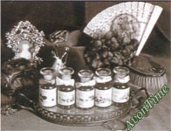
Америкийн анхны худалдагч хүн бол Дэвид Макконел 1886 онд Avon компани анхны 5 төрлийн үнэртэй усыг нээсэн байна.
-Фиалка
-Гелиотроп
-Ландыш
-Белая Роза
-Гиацинт

Slide 8

1896 он- AVON ны анхны каталог гаргасан.

Slide 9
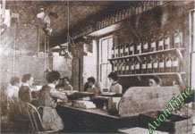
1897 он- АНУ ын Сафферн хотод Эрдэм –шинжилгээний лаборатори нээгдсэн байна. Өнөөдрийн байдлаар энд жил бүр хоёр мянга гаруй шинэ гоо сайханы бүтээгдэхүүний жор бий болдог байна.

Slide 10
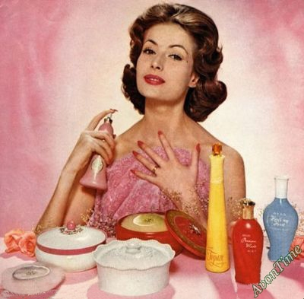
1953 онд- AVON ны анхны телевизийн реклам бий болсон.

Slide 11

1972 онд Avon компани 10 сая.$ ашиг олсон.

Slide 12
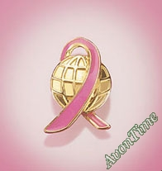
1992 он- “Хавдарыг эсрэг хамтдаа” сайн санааны үйлсийн ажлын гараа эхэллээ.

Slide 13
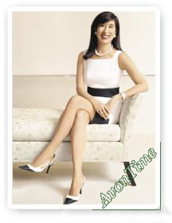
1999 он- Хатагтай Андреа Джанг AVON Корпарацийн тэргүүнээр сонгогдсон.Энэ хатагтай нэр нь дэлхийн нэр бүхий алдартай эмэгтэйчүүдийн эгнээнд байнга багтаж явдаг юм.

Slide 14
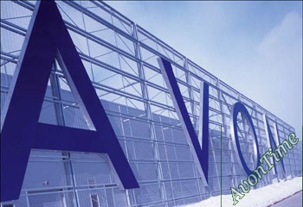
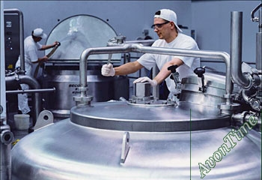
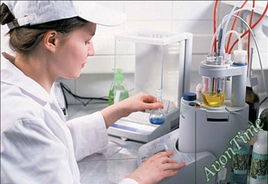
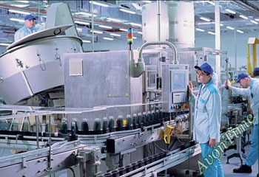
2009 он- Байгаль дэлхийд ээлтэй 100 Компаниудыг жагсаалт AVON зүй ёсоор орж ирлээ. AVON нь нийгмийн хариуцлагтай компаниар тодорч ,дэлхийн нэртэй брэндүүдийн жагсаалт багтсан байна.

Slide 15
AVON дэлхийд
AVON Products Inc өнөөдөр дэлхийн шууд худалдааны салбарт тэргүүлэгч компани юм. Өнөөдөр дэлхийд140 гаруй орны 5,5 сая AVON-ы зөвлөх ажиллаж, 7500 гаруй нэр төрлийн бараатай каталог 25 хэл дээр хэвлэгдэн 600 сая хувь тараагдаж, 1 тэрбум гаруй AVON-ы хэрэглэгчид хүрч байна.
Дэлхий дээр AVON брэндийн нэртэй хамгийн олон төрлийн бүтээгдэхүүн үйлдвэрлэгддэг. AVON-ы үнэртэй ус бусад брэндүүдтэй харьцуулахад дэлхийд хамгийн өндөр борлуулалттай. Дэлхий дээр AVON брэндийн хумсны будгийг хамгийн олон эмэгтэй хэрэглэдэг.
AVON Хөхний хорт хавдар өвчний эсрэг хамгийн том хөдөлгөөнийг өрнүүлсэн. Дэлхий даяар энэ өвчний эсрэг тэмцэхэд 525 сая долларын хандив цуглуулж чадсан.

Slide 16
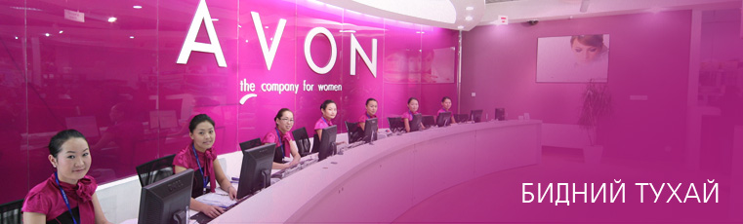
Avon монголд
2009 оны 8-р сард AVON Монголд үүд хаалгаа нээж орчин үеийн, шинэлэг, олны таашаалыг хүртсэн дэлхийн брэнд бүтээгдэхүүнийг хэрэглэгч бүсгүйчүүддээ хүргэж эхэлсэн билээ.
AVON нь нүүр будалт, арьс арчилгаа, үнэртэн, гоёл чимэглэл, биеийн арьс арчилгаа, үс арчилгааны бүтээгдэхүүнүүдийг санал болгодог. Эмэгтэйчүүдийн компани болохынхоо хувьд AVON компани эмэгтэйчүүдэд тохиолдох асуудлуудад анхаарлаа хандуулж, дэмжлэг үзүүлдэг. 1992 оноос хойш “Хөхний хорт хавдрын эсрэг хамтдаа” хөдөлгөөнийг өрнүүлж, эмэгтэйчүүдэд тохиолдох аймшигт өвчний эсрэг 50 гаруй оронд хамтдаа тэмцэж байна.

Slide 17
AVON компанийн Эрхэм Зорилго - Эмэгтэй хүн бүрийн гоо сайхан болон өөрийгөө илэрхийлэх хэрэгцээг дээд зэргээр ойлгож, хангадаг компани байх Үнэт зүйлс Бидний үнэт зүйлс: Бидний хэн бүхэнд үйл ажиллагаа, хандлагад нөлөөлөх үнэт зүйлс гэж байдаг.
Үүнд:
Бидний Итгэл
Хүндэтгэл
Найдвар
Энгийн байх
Өндөр хэм хэмжээг баримтлах
гэсэн үндсэн 5 үнэт зүйл нь цаг хугацааны өөрчлөлтүүдийг даван туулж чадсан Эйвоны хамгийн том өвийн нэг юм. Мөн сүүлд шинээр нэмэгдсэн.

Slide 18
Итгэл – Бид эрсдэл хийхээсээ айлгүй, өөрийн үзэл бодлоо чөлөөтэй илэрхийлж, үнэнийг хэлэхээсээ эмээдэггүй нээлттэй харилцааны нийгэмд ажиллаж, амьдрахын төлөө тэмүүлнэ.
Хүндэтгэл – Бид хүн бүрээс өвөрмөц, онцлог чанарыг олж харахыг эрмэлздэг. Хувь хүний ялгаатай байдлыг ойлгож хүндэлснээр тухайн хүнийг өөрийн чадвараа бүрэн дайчилж, өөрийгөө илэрхийлэхэд нь тусална.
Найдвар – Бид ажилтандаа найдснаар түүнд өөрийн хүч чадалдаа итгэж, өөрийн үүрэг хариуцлагаа хүлээн зөвшөөрч, хэн нэгэнд аливаа зүйлсийг хийнэ хэмээн найдаж байгаа бол түүнийгээ сайн ойлгуулахад л хангалттай.
Энгийн байх – Хүн бүхэн төгс төгөлдөр биш. Танд заримдаа шийдвэрлэж чадахгүй асуудлууд ч гарна. Та өөрийн хамтран ажиллагчтай адилхан хүн.
.

Slide 19


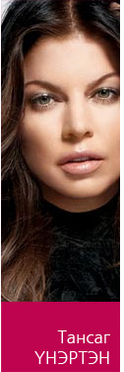


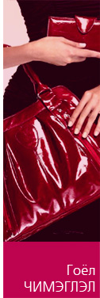

Slide 20
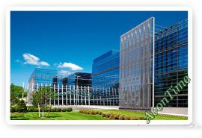

Slide 21
Дүгнэлт
Энэхүү Avon компани үүсгэн байгуулагчийн тухай түүхтэй танилцсанаар хүн хүсэл мөрөөдөл, зорилготой байхад юунд хүрч болохыг ойлгосон. Аvon компанийг үүсгэн байгуулагч Д.Маконелл энгийн нэг гэр бүлээс гаралтай мөртлөө дэлхийд компаниа, нэрээ мөнхөлж чадсан байна. Хэрвээ бид зогсоод өнгөрсөн үе болон ирээдүйгээ харвал, өдрөөс өдөрт шинэ шинэ боломж гарч ирж байдгийг мэдэх бөгөөд өнөөдрийн хүрсэн амжилт бол ирээдүйд биднийг тосч буй их замын зөвхөн эхлэл гэдгийг харах болно......

